Slide 1
Единый урок безопасности
в сети Интернет.

Slide 2
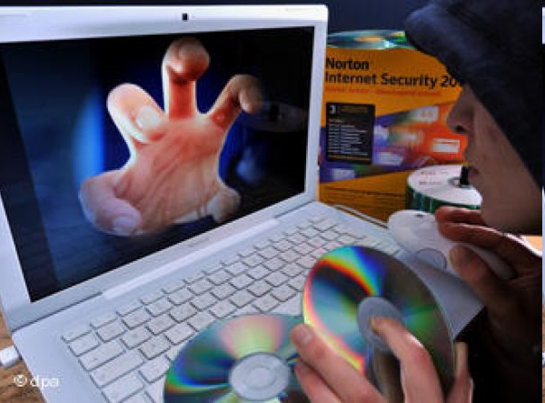
Проблемы информационной безопасности
Основные понятия
Безопасность – отсутствие угроз, либо состояние защищенности от угроз.
Информация – сведения или сообщения.
Информационная безопасность — состояние защищенности, при котором отсутствует риск, связанный с причинением информацией, в том числе распространяемой в сети Интернет, вреда здоровью, физическому, психическому, духовному и нравственному развитию.

Slide 3
Средства
массовой коммуникации, в т.ч. Интернет
Образование
ИСТОЧНИКИ
ИНФОРМАЦИИ
Литература
Искусство
Система
социально-
воспитательной
работы
Личное общение
Любое из этих средств может быть использовано
на благо или во вред личности!

Slide 4
ДАВАЙТЕ ВМЕСТЕ ПОДУМАЕМ!

Slide 5
Семь золотых правил безопасного поведения в Интернет

Slide 6
Имя своё забудешь
От родных-близких отвернешься
Времени счет потеряешь

Slide 7
Всегда помни
Е-MAIL, ЛОГИН, ПАРОЛИ
И НЕ РЕГЕСТРИРУЙСЯ ВЕЗДЕ БЕЗ НАДОБНОСТИ

Slide 8
НЕ ПОСЕЩАЙТЕ
ПОДИЗРИТЕЛЬНЫЕ
САЙТЫ

Slide 9
Участвуйте в полезных обучающих проектах

Slide 10
Заводи себе будильник,
садясь за компьютер

Slide 11
Изучай полезные социальные сервисы
Обновляй антивирусную программу

Slide 12
Не скачивай нелицензионные программные продукты

Slide 13
Использование Интернета является безопасным,
если выполняются
ТРИ ОСНОВНЫЕ ПРАВИЛА
1
Защитите свой компьютер
Регулярно обновляйте операционную систему.
Используйте антивирусную программу.
Создавайте резервные копии важных файлов.
Будьте осторожны при загрузке содержимого.
Помните! После публикации информации в Интернете ее больше невозможно будет контролировать и удалять каждую ее копию.

Slide 14
ТРИ ОСНОВНЫЕ ПРАВИЛА
2
Защитите себя в Интернете
Думайте о том, с кем разговариваете.
Никогда не разглашайте в Интернете личную информацию, за исключением людей, которым вы доверяете. При запросе предоставления личной информации на веб-сайте всегда просматривайте разделы «Условия использования» или «Политика защиты конфиденциальной информации», чтобы убедиться в предоставлении оператором веб-сайта сведений о целях использования получаемой информации и ее передаче другим лицам.
Помните!
В Интернете не вся информация надежна и не все пользователи откровенны.
Всегда удостоверяйтесь в том, что вам известно, кому предоставляется информация, и вы понимаете, в каких целях она будет использоваться.

Slide 15
ТРИ ОСНОВНЫЕ ПРАВИЛА
Думай о других
пользователях
3
Закону необходимо подчиняться даже в Интернете.
При работе в Интернете будь вежлив с другими пользователями Сети.
Имена друзей, знакомых, их фотографии и другая личная информация не может публиковаться на веб-сайте без их согласия или согласия их родителей.
Разрешается копирование материала из Интернета для личного использования, но присвоение авторства этого материала запрещено.
Передача и использование незаконных материалов (например, пиратские копии фильмов или музыкальных произведений, программное обеспечение с надорванными защитными кодами и т.д.) является противозаконным.
Копирование программного обеспечения или баз данных, для которых требуется лицензия, запрещено даже в целях личного использования.
Помните!
Неразрешенное использование материала может привести к административному взысканию в судебном порядке, а также иметь прочие правовые последствия.

Slide 16
!
ДОПОЛНИТЕЛЬНЫЕ ПРАВИЛА
Закрывайте сомнительные всплывающие окна! Всплывающие окна — это небольшие окна с содержимым, побуждающим к переходу по ссылке. При отображении такого окна самым безопасным способом его закрытия является нажатие значка X (обычно располагается в правом верхнем углу). Невозможно знать наверняка, какое действие последует после нажатия кнопки «Нет».
Остерегайтесь мошенничества! В Интернете легко скрыть свою личность. Рекомендуется проверять личность человека, с которым происходит общение (например, в дискуссионных группах).
Помните!
Большая часть материалов, доступных в Интернете, является непригодной для несовершеннолетних.

Slide 17
Интернет является общественным ресурсом.
В Интернете необходимо следовать основным правилам так же, как правилам дорожного движения при вождении.

